Slide 1
ĐỒ ÁN
TỐT NGHIỆP ĐẠI HỌC
KHOA CNTT-TRƯỜNG ĐH XÂY DỰNG
XÂY DỰNG PHẦN MỀM QUẢN LÝ NHÂN SỰ
Sinh viên thực hiện : Dương Thế Vĩnh
Mã sinh viên : 4009458
Lớp : 58PM1
Giảng viên hướng dẫn : ThS. Nguyễn Hải Dương

Slide 2
QUẢN LÝ NHÂN SỰ
  MỤC ĐÍCH VÀ YÊU CẦU CỦA ĐỀ TÀI
KHẢO SÁT NGHIỆP VỤ CỦA ĐỀ TÀI
PHÂN TÍCH THIẾT KẾ HỆ THỐNG
Dương Thế Vĩnh - 4009458 - Khoa CNTT- ĐHXD

Slide 3
Mục đích và yêu cầu
Mục đích của đề tài:
  Đặt vấn đề: Việc quản lý dữ liệu về nhân sự của cơ quan hiện tại khá rườm rà và không có 1 cơ sở dữ liệu thống nhất, chủ yếu sử dụng bộ công cụ Microsoft Word&Excel.
  Mục đích: Ứng dụng CNTT vào việc quản lý cơ quan bằng cách xây dựng phần mềm quản lý nhân sự và tiền lương cho Công ty cổ phần tin học Viễn Thông - Hàng Không (AITS)
Dương Thế Vĩnh - 4009458 - Khoa CNTT- ĐHXD

Slide 4
Mục đích và yêu cầu
Yêu cầu của đề tài:
  Hệ thống cần cung cấp các công cụ sau:
  Công cụ quản lý và thiết lập thông tin hệ thống.
  Công cụ quản lý thông tin nhân sự.
  Công cụ báo cáo thống kê theo yêu cầu của lãnh đạo.
Dương Thế Vĩnh - 4009458 - Khoa CNTT- ĐHXD

Slide 5
Khảo sát nghiệp vụ hệ thống
Quản lý nhân sự
Quản lý thông tin nhân viên
Quản lý mọi thông tin của nhân viên từ lúc vào công ty đến lúc kết thúc hợp đồng(đơn vị, chuyên ngành, hợp đồng…)
Quản lý thông tin tiền lương
Quản lý thông tin về lương thưởng của nhân viên qua từng kỳ(tháng) tính lương(ngày công, thưởng, bảo hiểm)
Dương Thế Vĩnh - 4009458 - Khoa CNTT- ĐHXD

Slide 6
Khảo sát nghiệp vụ hệ thống
Quản lý tiền lương:
Lương
Chính
Lương Thời Gian
Lương Sản Lượng
Thu nhập= Lương chính+tiền hỗ trợ+ tiền thưởng- phí bh- thuế tncn
Dương Thế Vĩnh - 4009458 - Khoa CNTT- ĐHXD

Slide 7
Khảo sát nghiệp vụ hệ thống
Lương sản lượng
= SL mức 1 * Đơn giá 1
+ (SL mức 2 - SL mức 1) *Đơn giá 2
+(Sản lượng SP- SL mức 2) *Đơn giá 3.
2003
2000
Đơn giá 3
SL mức2
Đơn giá 2
SL mức1
Đơn giá 1
Sản lượng SP
Dương Thế Vĩnh - 4009458 - Khoa CNTT- ĐHXD

Slide 8
PHÂN TÍCH THIẾT KẾ HỆ THỐNG
NHÂN SỰ
TIỀN LƯƠNG
Quản lý thông tin cá nhân
Quản lý quá trình công tác.
Quản lý hợp đồng
Quản lý khen thưởng
Quản lý kỷ luật
Quản lý thân nhân
Quản lý thông tin bảo hiểm
Quản lý ngày công
Quản lý tiền thưởng.
Quản lý phụ cấp
Quản lý sản lượng công việc
Dương Thế Vĩnh - 4009458 - Khoa CNTT- ĐHXD

Slide 9
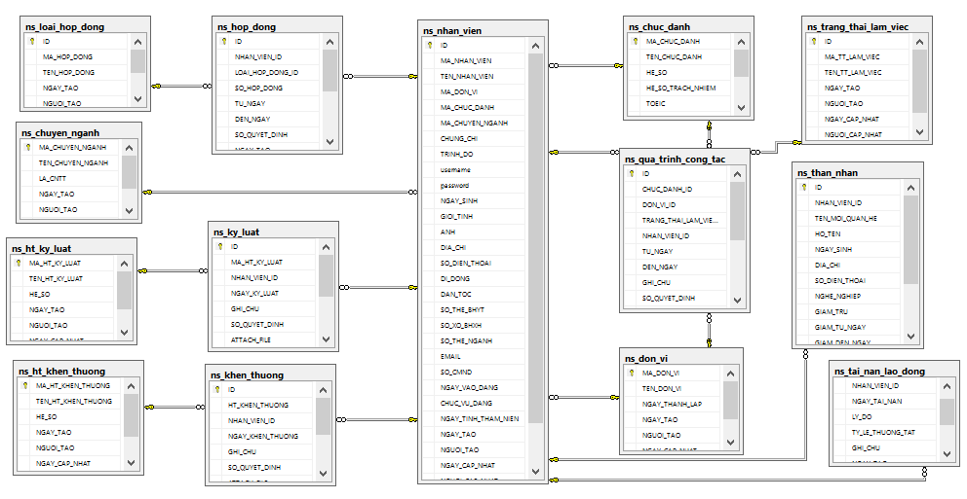
PHÂN TÍCH THIẾT KẾ HỆ THỐNG
Thiết kế CSDL quản lý thông tin nhân viên:
Dương Thế Vĩnh - 4009458 - Khoa CNTT- ĐHXD

Slide 10
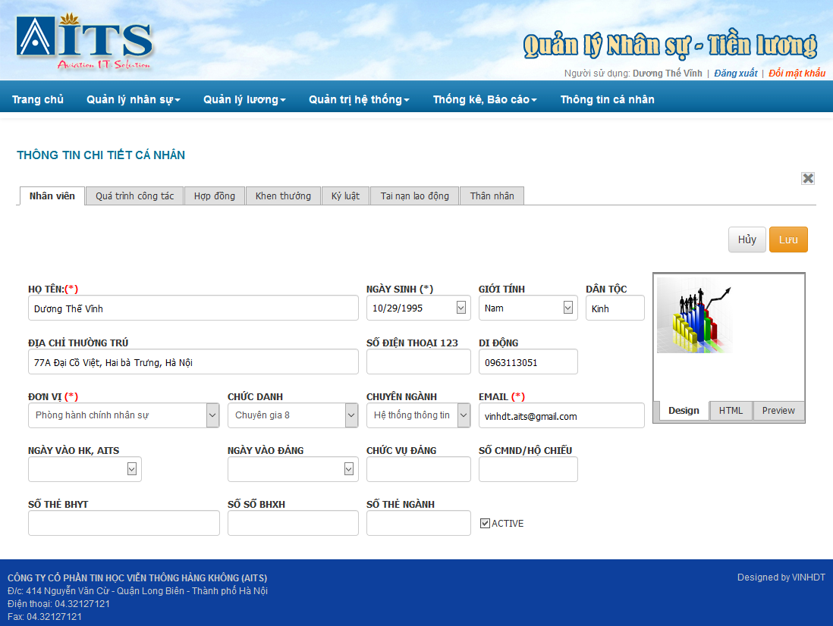
PHÂN TÍCH THIẾT KẾ HỆ THỐNG
Giao diện quản lý thông tin nhân viên
Dương Thế Vĩnh - 4009458 - Khoa CNTT- ĐHXD

Slide 11
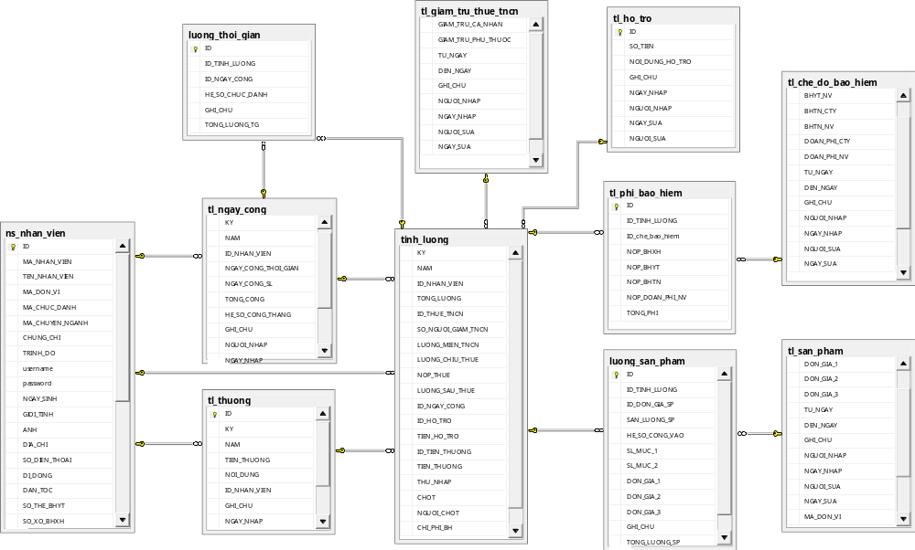
PHÂN TÍCH THIẾT KẾ HỆ THỐNG
Thiết kế CSDL quản lý lương cho nhân viên:
Dương Thế Vĩnh - 4009458 - Khoa CNTT- ĐHXD

Slide 12
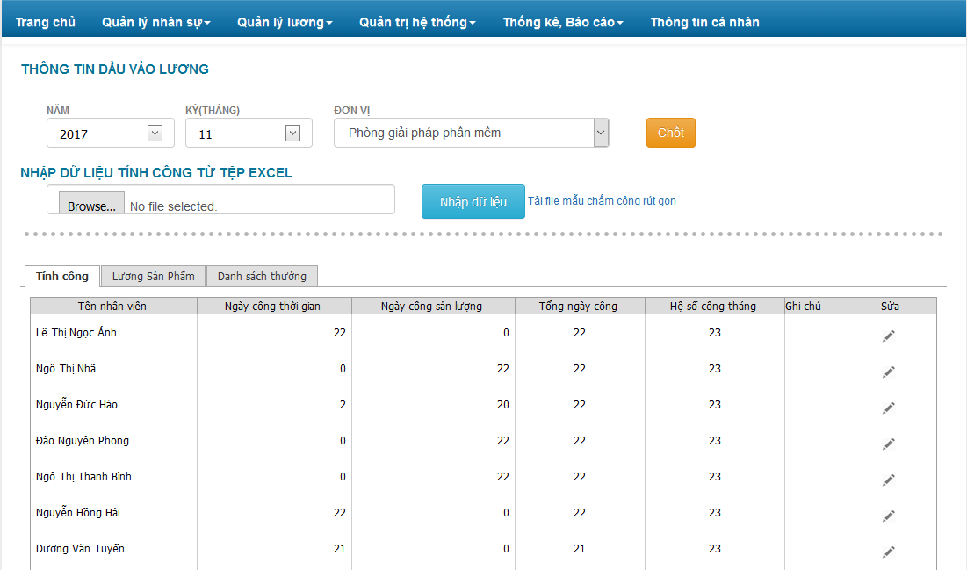
PHÂN TÍCH THIẾT KẾ HỆ THỐNG
Giao diện quản lý thông tin đầu vào của lương
Dương Thế Vĩnh - 4009458 - Khoa CNTT- ĐHXD

Slide 13
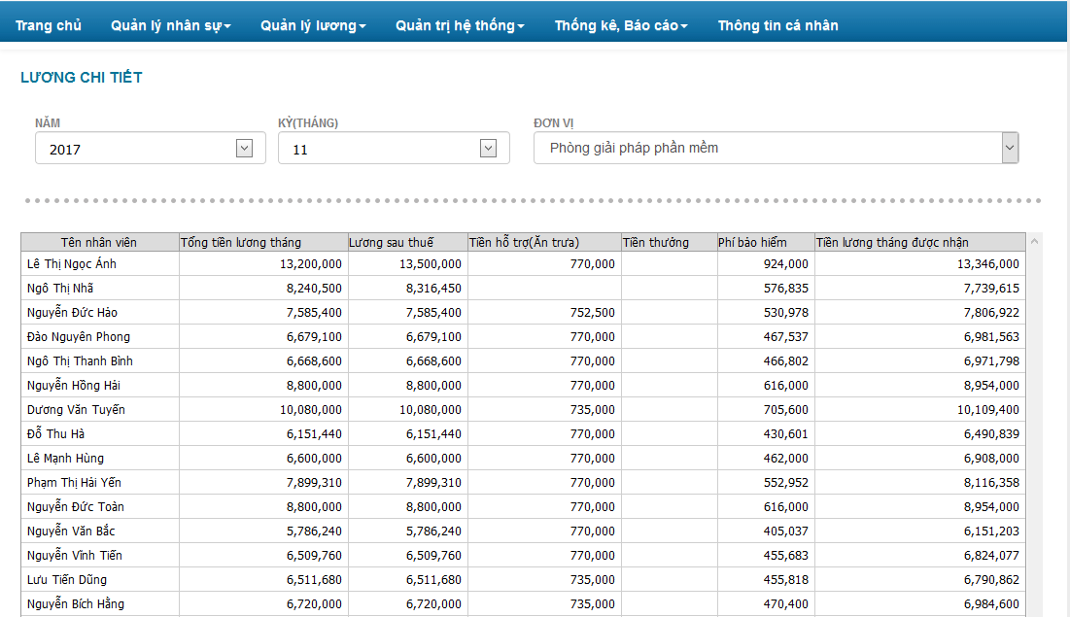
PHÂN TÍCH THIẾT KẾ HỆ THỐNG
Giao diện Theo dõi lương chi tiết
Dương Thế Vĩnh - 4009458 - Khoa CNTT- ĐHXD

Slide 14
KẾT QUẢ ĐẠT ĐƯỢC
Hệ thống
Các chức năng phân quyền cho hệ thống đã được hoàn chỉnh. Mật khẩu người dùng được mã hóa, tăng tính bảo mật.
Nhân sự
Thông tin của nhân viên đã được quản lý chặt chẽ,
Tiền lương
Xử lý tính lương cho nhân viên qua các kỳ tính lương. Áp dụng tính lương cho nhân viên Công ty cổ phần tin học Viễn Thông - Hàng Không (AITS)
Dương Thế Vĩnh - 4009458 - Khoa CNTT- ĐHXD

Slide 15
Hướng phát triển
Hướng phát triển của hệ thống
Tích hợp xử lý dữ liệu trực tiếp từ máy chấm công
Phát triển trên nhiều nền tảng khác nhau, phục vụ cho việc truy cập thông tin nhanh chóng
Hoàn thiện các tính năng còn thiếu sót trong chương trình.
Dương Thế Vĩnh - 4009458 - Khoa CNTT- ĐHXD

Slide 16
Thank You !
Thanks For Listening !!!

